Slide 1
Uma reflexão
nas bem-aventuranças

Slide 2
Uma reflexão
nas bem-aventuranças
12
A fome e a sede saciada
– parte 2

Slide 3
Texto bíblico
“Permaneçam em mim, e eu permanecerei em vocês. Como o ramo não pode produzir fruto de si mesmo se não permanecer na videira, assim vocês não podem dar fruto se não permanecerem em mim” (João 15:4)

Slide 4
Objetivos da lição
Continuar entendendo as atitudes que refletem aqueles que foram e estão sendo saciados de sua fome e sede de justiça, todos os dias.

Slide 5
Esquema geral das bem-aventuranças
RELAÇÃO COM DEUS
RELAÇÃO CONSIGO
RELAÇÃO COM OUTRO
1. os pobres de espírito
2. os que
choram
3. os
mansos
4. os que tem fome e sede de justiça
7. os pacificadores
6. os puros de coração
5. os misericordiosos
8. os perseguidos por causa da justiça
NOVO CARÁTER: sal da terra e luz do mundo

Slide 6
Um filho com novas atitudes
Nova consciência, novo nascimento
Novo apetite, por Justiça de Deus
Nova condição, à mesa do Pai
Novos frutos, do Espírito Santo
Novas atitudes, no exemplo do Filho

Slide 7
12.1. Um filho semelhante a Jesus em tudo
Esse homem deseja verdadeiramente dar “frutos” do Espírito de Jesus. Cristo é o centro!
(a) na relação com Deus, ele deseja ter comunhão com o Pai, como Jesus;
(b) na relação consigo mesmo ele deseja se submeter a vontade do Pai, como Jesus;
(c) na relação com o seu semelhante, ele deseja amá-lo, como Jesus.
Não há hipocrisia, Ele foi o maior exemplo. O verbo habitou entre nós e nos ensinou. Basta permanecer Nele, imitá-Lo! O que diria? Faria?

Slide 8
12.2. Um filho com espírito de servo
A nossa missão não será como o mundo faz, buscando reconhecimento e glória, oprimindo os mais fracos. Mas de mansidão e humildade, sendo servo (Mc 10:42-45, Mt 11:29)
Renunciar a si mesmo pela felicidade do outro. Encontrar a sua felicidade na felicidade do outro. Isso é ser servo!
Se somos de Cristo, temos o espírito de serviço de Cristo! Foi este sentimento que o levou à cruz!

Slide 9
12.3. Um filho em santificação
Para Wayne Grudem, “santificação é uma obra progressiva da parte de Deus e do homem que nos torna cada vez mais livres do pecado e semelhantes a Cristo em nossa vida presente”.
Enquanto a conversão é uma mudança de direção, virando às costas para o pecado (arrependimento) e se voltando para Jesus (fé), a santificação é um distanciar ainda mais do pecado e se aproximar ainda mais de Jesus.
Uma luta diária contra nossa velha natureza, buscando imitar a Cristo na força do Espírito

Slide 10
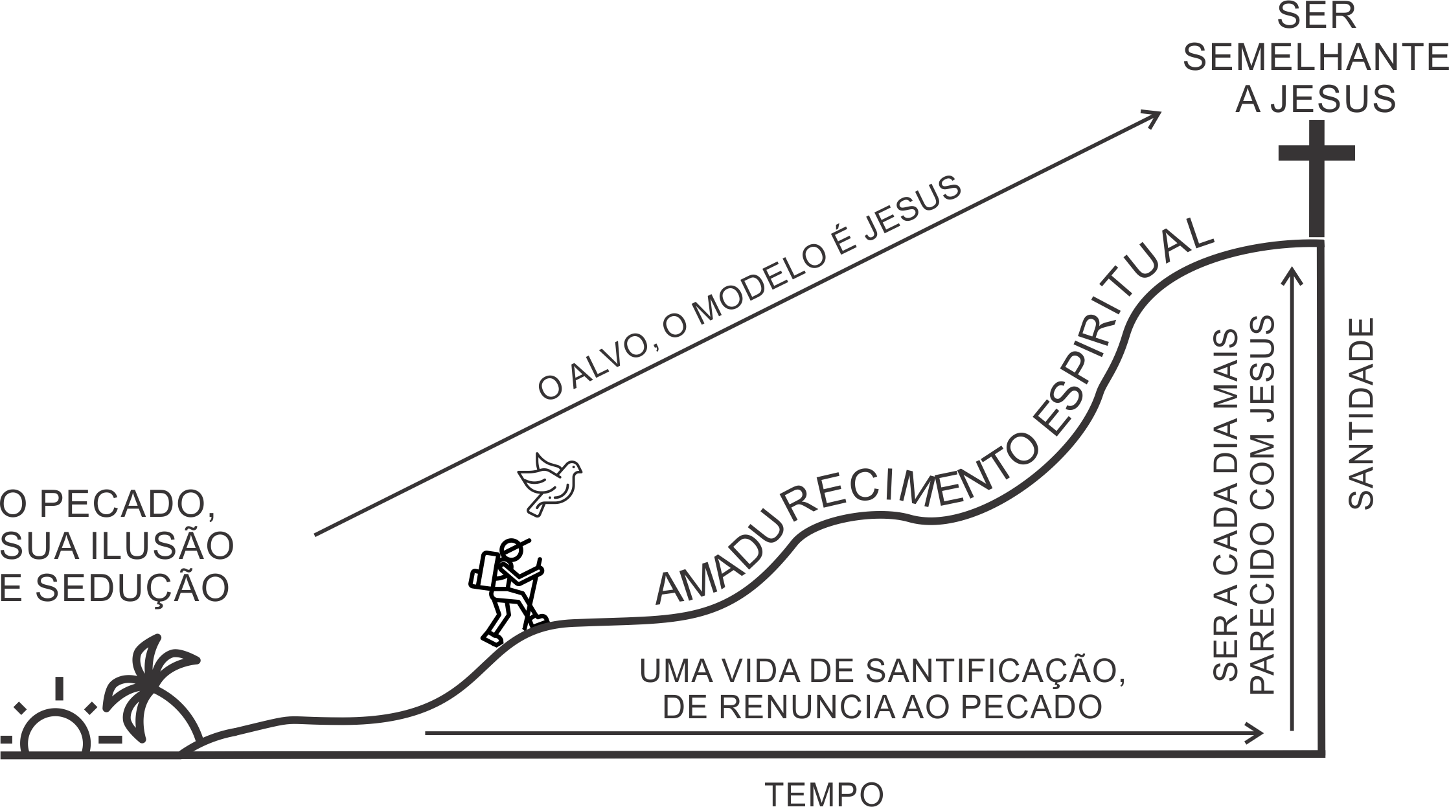
Processo de santificação

Slide 11
12.3. Um filho em santificação
Um processo gradativo visando o amadurecimento espiritual. Tanto pessoal, como coletivo, como Igreja. Em Cristo (Ef 4:11-16).
O modelo é o Jesus da Bíblia, o Cristo verdadeiro. Por isso a santificação é tão importante. Cuidado com aqueles que querem confundir, misturando verdades com meias verdades, e por fim, espalhando a mentira.
Quando mais você conhecer a Verdade, melhor preparado estará para esta batalha (Ef 6:14-17) espiritual (Ef 6:12)

Slide 12
12.4. Um filho que precisa do Espírito
A santificação é uma obra de Deus em nós
Não é algo que nós mesmos sejamos capazes de fazer. Paulo escreve que: “o próprio Deus da paz os santifique inteiramente.” (1Ts 5:23).
O autor de Hebreus deseja que o próprio Deus “os aperfeiçoe” (Hb 13:21).
É algo que Deus opera em nós de forma progressiva (Fp 1:6, 1Co 1:18 e Cl 3:9-10)
Esse é o plano de Deus: crermos em Jesus e sermos semelhantes a Ele (Jo 6:29, Rm 8:29).

Slide 13
12.4. Um filho que precisa do Espírito
A santificação é obra do Espírito em nós
Nosso espírito ligado ao Espírito (Gl 5:25)
Os cristãos andam segundo o ES (Rm 8:4), pensam nas coisas do ES (v.5), estão no ES (v.9), o ES habita neles (v.9). Pelo ES podem resistir ao pecado (v.13), eles são guiados pelo ES (v.14), o ES o faz lembrar que são filhos de Deus (v.16), o ES os ajuda nas suas fraquezas e intercede por eles (v.26,27), o ES age a seu favor, quando debaixo do Seu propósito (v.28). É o Espírito que está em ação no crente gerando a semelhança de Cristo.

Slide 14
12.5. Um filho que precisa deixar o Espírito agir
Muitas vezes ouvimos, compreendemos, cremos, mas não mudamos de atitude. E muitas vezes esta falta de iniciativa, de comprometimento, de mudança de direção, é falta de deixar o Espírito agir.
Onde está minha dificuldade? É na fé? É na comunhão? Orar é difícil? Ler a bíblia dá sono? É na consciência do pecado? Não resisto ao pecado? Não consigo amar as pessoas? Não consigo falar de Jesus? Pode ser necessário rever suas convicções!

Slide 15
12.5. Um filho que precisa deixar o Espírito agir
Tente com sinceridade, Jesus sabe das nossas dificuldades (Hb 4:15-16). Peça ao ES que lhe dê forças. Ore, leia a Bíblia, seja sincero com Ele.
Apenas buscando imitar a Cristo podemos ter certeza de que somos Dele (1Jo 2:1-6).
Jesus pode ser um amigo, uma presença, um lugar em sua vida que você nunca mais vai querer perder. E você simplesmente começou! O seu esforço não será em vão (Mateus 7:7-8)
Peça o Espírito Santo em sua vida! Por que Deus não lhe daria? (Lucas 11:11-13)

Slide 16
12.6. Um filho todos os dias à mesa
Fome e sede não é algo que sentimos apenas uma vez. Precisamos todos os dias nos alimentar. Um crente que a Sua presença o sustenta. A Sua palavra o alimenta, o alegra e revigora a sua fé (Jr 15:16; Sl 119:103)
Uma palavra que alimenta a alma, assim como o pão alimenta o corpo. Porque “toda palavra que procede da boca de Deus” é alimento (Dt 8:3). Uma mesa que está posta todos os dias gratuitamente (Is 55:1-2, 6)
Ter “fome e sede de justiça” é estar sempre a mesa com Deus. Buscado Jesus, a Sua justiça.

Slide 17
12.7. Um filho com foco e disciplina
(a) Comunhão com Deus: um passo fundamental é a oração. De joelhos diante de Deus, em total submissão. Busque intimidade, diga tudo!
(b) Obedecer a Deus: o primeiro passo para conhecer a Sua vontade é a leitura da Bíblia. Procure o texto mais apropriado a sua idade espiritual. O Espírito ilumina a nossa mente e nos revela a vontade de Deus.

Slide 18
12.7. Um filho com foco e disciplina
(c) Amar: comece tratando dos relacionamentos que estão doentes. Trate com Deus, trate consigo mesmo, trate com seu cônjuge, com sua família, com sua parentela (1Tm 5:8), com seus melhores amigos, com seus irmãos na fé (Gl 6:10), com seus vizinhos, com seus conhecidos, até chegar aos seus inimigos (Mt 5:43-46).
É preciso disciplina, foco e a cada dia Deus vai agindo em nós (Pv 4:18).

Slide 19
12.8. Um filho onde a semente deu fruto
Esse é o ponto mais alto dessa nossa caminhada. Chegar até aqui sem uma vontade de provocar mudanças em nossa maneira de viver e de se relacionar é preocupante.
É preciso estar atento ao que a Palavra de Deus tem produzido em nosso coração durante a nossa caminha de fé. A semente do Evangelho tem produzido que efeitos em você? Tudo passa pela transformação, por gerar frutos!

Slide 20
12.8. Um filho onde a semente deu fruto
Jesus lançou a semente. Podemos reagir de quatro formas, conforme ele ilustrou na parábola do semeador (Mc 4:3-9).
(1) Caiu a beira do caminho, num solo duro, e vieram as aves do céu, e a comeram (v15).
(2) Caiu em solo raso, com pedras por baixo, e nasceu logo, mas logo murchou e morreu, porque as raízes não eram profundas (v16-17)
(3) Caiu entre os espinhos e, crescendo os espinhos, a sufocaram e não deu fruto (v18-19)
(4) Caiu em terra boa e deu muitos frutos (v20). Assim é o que tem fome e sede de justiça.

Slide 21
Reflexão:
Assim somos nós diante das bem-aventuranças. Muitos vão ignorá-la. Muitos vão se “apaixonar” por elas. Muitos vão querer apenas as suas bençãos. Mas há aqueles em quem a semente irá florescer, crescer e dar fruto. Esses são aqueles que verdadeiramente irão amá-la. Esses são os filhos de Deus que têm “fome e sede” de justiça, todos os dias à mesa na presença do Pai!

